Slide 1
IBS De leefbare stad
Aftrap voor leerjaar 3, periode 1, 2023

Slide 2
Opbouw presentatie
Introductie van het thema van dit IBS: leefbare stad
Actualiteit: nationaal programma Leefbaarheid en veiligheid
Het IBS: wat gaan jullie doen
Praktische zaken; de planning, toetsen en feedbackfriends
Jullie opdrachtgever: de gemeente Tilburg
De opdrachten per specialisatie
Groepsindeling
Aan de slag voor ontmoeting met opdrachtgevers.

Slide 3
Wat verstaan jullie onder een ‘leefbare stad’?
Voldoende ruimte Veilig
Gezonde leefomgeving Betrokkenheid
Duurzaam Genoeg groen en water
Toegankelijk voor iedereen
Multifunctioneel
Introductie van het thema van dit IBS: leefbare stad

Slide 4
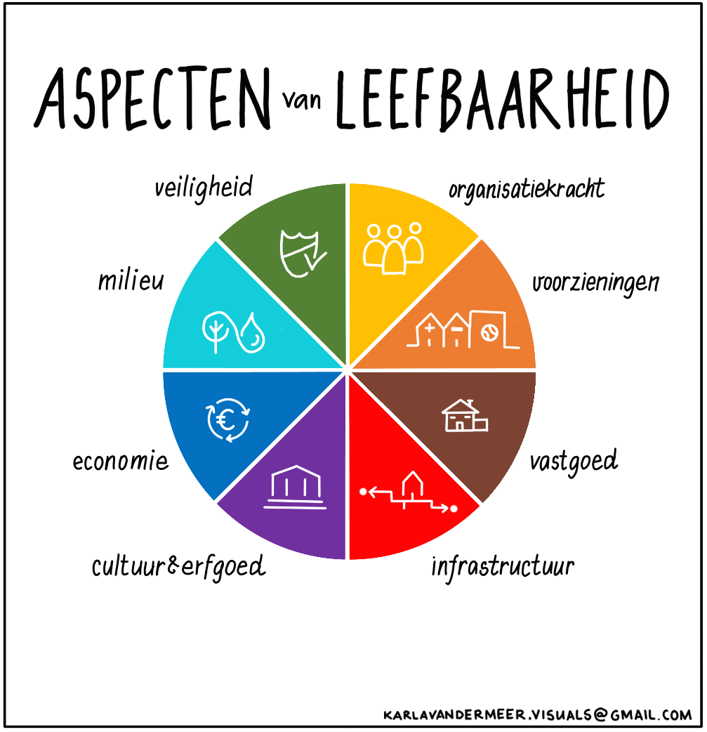
Introductie van het thema van dit IBS: leefbare stad

Slide 5
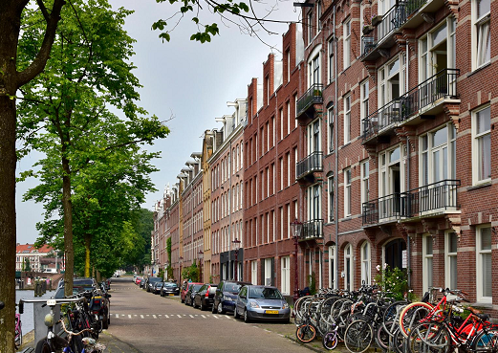
Leefbaarheid
Leefbaarheid geeft aan hoe goed onze omgeving aansluit bij onze wensen en eisen. Die zijn voor iedereen verschillend. Sommige mensen houden van stilte, terwijl anderen juist genieten van de bruisende stad. De een wil graag een park of bos dichtbij, anderen hebben liever een supermarkt op een steenworp afstand.
Voor de leefbaarheid in een buurt spelen verschillende onderdelen een rol. De fysieke omgeving, dat is de omgeving die je voelt, ziet en ruikt. Hoe schoon is jouw buurt? Is er veel verkeersoverlast? Is er genoeg groen? Ook is de sociale omgeving belangrijk. Wie wonen er in jouw buurt en hoe voel je je daarbij? Kun je een praatje maken met iemand als je daar behoefte aan hebt? Verder doet veiligheid ertoe. Hoe veilig voel je je in jouw buurt? Kunnen jouw kinderen veilig op straat spelen?
Introductie van het thema van dit IBS: leefbare stad

Slide 6
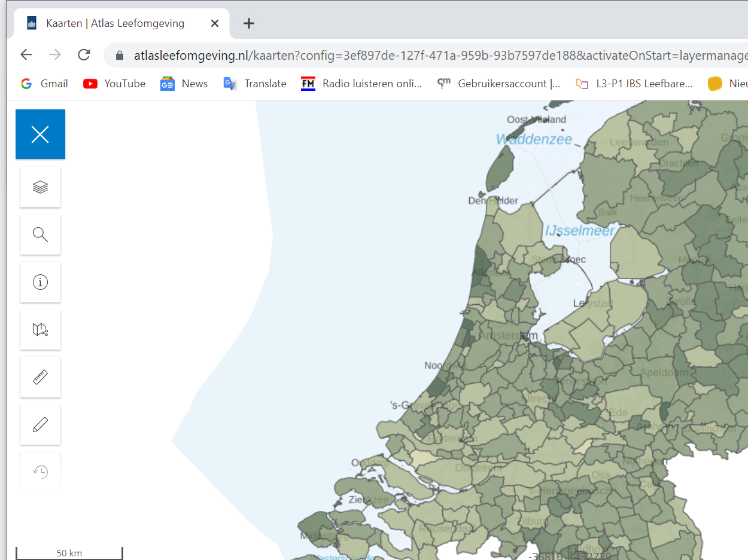
Verschillende aspecten van de leefbaarheid
Leefbaarometer
Hoe de leefbaarheid in een buurt wordt ervaren is subjectief. Iedereen heeft zijn eigen kijk op de leefbaarheid in de buurt. De Leefbaarometer is een tool om de leefbaarheid in een meetbare waarde om te zetten.
De Leefbaarometer geeft informatie over de leefbaarheid in alle buurten en wijken, aan de hand van 100 meetpunten (indicatoren) en vijf dimensies. De vijf dimensies zijn:
Woningvoorraad
Fysieke omgeving
Voorzieningen
Sociale samenhang
Overlast en onveiligheid
Met deze informatie worden de ontwikkelingen en de achtergronden van de buurt in kaart gebracht.
Introductie van het thema van dit IBS: leefbare stad

Slide 7
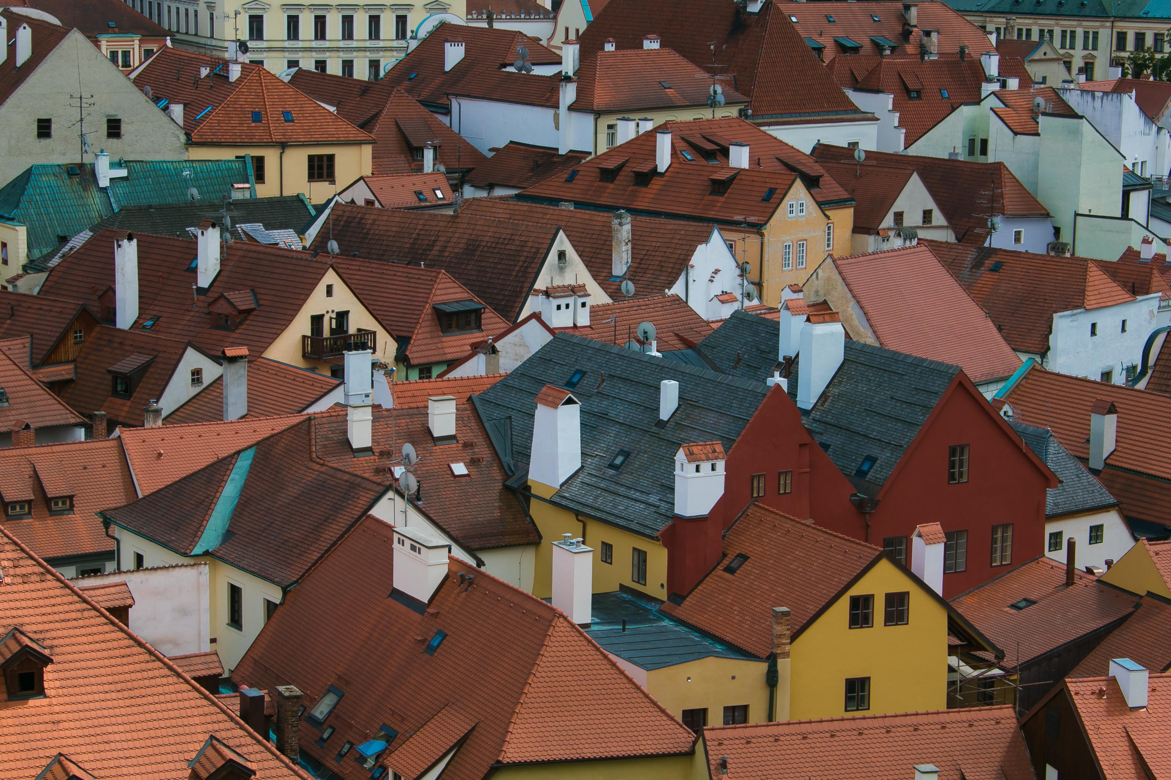
Vaag? Een paar voorbeelden dan!
Introductie van het thema van dit IBS: leefbare stad

Slide 8
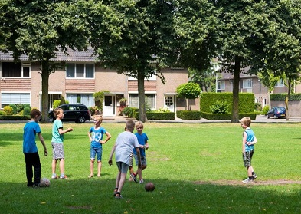
Versterken van de leefomgeving?
De manier waarop de buurt is ingericht kan mensen stimuleren om te bewegen.
Met supermarkten in de wijk, in plaats van aan de rand van de stad, ga je sneller lopend of fietsend boodschappen doen. Beleid over verkeer en parkeren kunnen het gebruik van de auto ontmoedigen. Verlichting langs fietsroutes zorgt ervoor dat je ook 's avonds vaker de fiets neemt.
Beleidsmakers noemen dit een beweegvriendelijke omgeving. Zo'n beweegvriendelijke omgeving heeft nog meer voordelen. Het verbetert de sociale samenhang, werkt positief op de prestaties op werk of school, het versterkt de identiteit van de buurt en het vergroot de bijdrage van bewoners.
Een mooie stoep, leuk pleintje of fijn fietspad nodigt uit om naar buiten te gaan en minder de auto te pakken. Als mensen vaker hun tijd doorbrengen, komen ze elkaar ook vaker tegen. Buurtbewoners maken zo sneller contact met elkaar en dit versterkt het 'buurtgevoel'. Een beweegvriendelijke omgeving draagt dus ook bij aan een gezellige buurt.
Introductie van het thema van dit IBS: leefbare stad

Slide 9
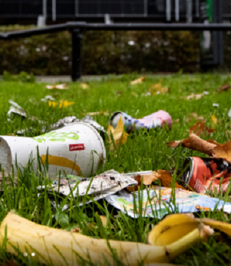
Versterken van de leefomgeving?
Als je een wandeling maakt in je buurt, valt het je misschien op dat er veel zwerfafval op straat ligt. Misschien zie je het niet meteen, maar als je erop let, valt het vast op. Waarschijnlijk zie je ergens wel een sigarettenpeuk (meest gevonden voorwerp) liggen of iets van plastic (meest gevonden materiaal, 71 %). Dit blijkt uit de laatste cijfers van de World Cleanup Day. Op de tweede en derde plek staan papier (14 %) en blik (12 %).
De hoeveelheid zwerfafval heeft vaak een relatie met andere zaken zoals hoeveelheid graffiti en mate van veiligheid, maar ook op ons handelen. Als er ergens al veel troep ligt, dan is de drempel lager om er bijvoorbeeld nog een blikje bij te gooien.
Mensen vinden het belangrijk dat de buurt schoon is. Zwerfafval staat niet voor niets op de 2e plaats als het gaat om verbeterwensen in de buurt.
Bron: https://www.atlasleefomgeving.nl/thema/prettig-wonen/leefbaarheid
Introductie van het thema van dit IBS: leefbare stad

Slide 10
Nationaal programma Leefbaarheid en veiligheid
ACTUEEL ONDERWERP!
Wat is er aan de hand?
De meest recente cijfers van de Leefbaarometer laten zien dat leefbaarheid verder verbetert in
Nederland. Steeds meer mensen beoordelen hun woonomgeving als goed tot uitstekend en minder mensen beoordelen die als zwak of onvoldoende. Haaks op deze positieve ontwikkeling staat in een aantal gebieden in Nederlandse steden de leefbaarheid steeds meer onder druk. Deze trend is al enige jaren aan de gang. Een aantal van de meest kwetsbare wijken raakt steeds verder achterop. In deze gebieden is sprake van een hardnekkige problematiek en staat de leefbaarheid structureel onder druk. Dit heeft tot gevolg dat achter de positieve trend contrasten schuilgaan en de verschillen tussen leefbare en deze kwetsbare wijken in een aantal steden de afgelopen jaren zijn toegenomen.
2. Actualiteit: nationaal programma Leefbaarheid en veiligheid

Slide 11
2. Actualiteit: nationaal programma Leefbaarheid en veiligheid

Slide 12
Wat wil dit nationaal programma bereiken?
De centrale doelstelling van het Nationaal Programma is om de leefbaarheid en veiligheid van de meest kwetsbare gebieden in Nederland in 15-20 jaar tijd op orde te brengen en het perspectief van de bewoners te verbeteren.
Dit vraagt om een langjarige, integrale en doelgerichte inzet van het Kabinet, waarbij, als dat nodig is, een onorthodoxe aanpak van de vraagstukken die zich in de gebieden aandienen niet uit de weg wordt gegaan
2. Actualiteit: nationaal programma Leefbaarheid en veiligheid

Slide 13
Om deze doelstellingen te realiseren zet dit programma in op drie subdoelen
1 Het verbeteren van de fysieke leefomgeving
Het doel is het realiseren van meer kwalitatief goede woningen in een gemengde wijk waar het veilig en leefbaar wonen is.
2 Het bieden van een beter perspectief
De inzet is erop gericht dat meer kinderen en jongeren in staat worden gesteld hun talenten te ontwikkelen; meer mensen worden begeleid naar werk, het aantal problematische schulden wordt teruggedrongen en dat meer mensen naar elkaar omzien. Verbeteringen op de terreinen wonen, werken en leren dragen ook bij aan een afname van de zorgvragen in deze gebieden.
3 Het vergroten van de veiligheid
Het doel is dat minder jongeren afglijden in de criminaliteit en dat gebieden weerbaarder worden tegen georganiseerde en ondermijnende criminaliteit. Voorkomen moet worden dat kinderen, jongeren en jongvolwassenen in een kwetsbare positie de (georganiseerde en ondermijnende) criminaliteit in gaan, daar steeds verder in verstrikt raken en zich doorontwikkelen tot geharde criminelen.
2. Actualiteit: nationaal programma Leefbaarheid en veiligheid
Notes:
Deze doelen staan niet op zichzelf maar hangen onderling met elkaar samen. Wonen in een klein, gehorig
huis met een groot gezin, of een stressvolle thuissituatie, heeft gevolgen voor het concentratievermogen
van kinderen, of de mogelijkheid om huiswerk te maken. Een langere schooldag of huiswerkklassen zijn
in deze gebieden daarom extra gewenst. Een ander voorbeeld is dat jongeren eerder de straat opzoeken
als het thuis klein en druk is. De georganiseerde misdaad speelt hierop in en probeert “hangjongeren” te
rekruteren.
http://docplayer.nl/228956961-Onderwijs-gezondheid-wonen-werk-veiligheid-nationaal-programma-leefbaarheid-en-veiligheid.html

Slide 14
Introductie IBS ‘de leefbare stad’
TERUG NAAR DIT IBS!
Als groep krijg je een opdracht van de Gemeente Tilburg op het gebied van versterken van de leefbaarheid.
Vanuit jullie specialisatie schrijven jullie een adviesrapport over die opdracht. Aan het einde van de periode presenteren jullie het advies aan de gemeente.
Om tot bovenstaande te komen ga je:
Werken in een groep binnen je eigen specialisatie
Desk- en fieldresearch doen om een oplossing voor het vraagstuk te vinden
Inhoudelijk afstemmen met betrokken stakeholders
3. Het IBS: wat gaan jullie doen

Slide 15
Introductie IBS ‘de leefbare stad’
Toetsen
Er zijn 3 toetsmomenten die samen deze IBS afronden:
1. Kennistoets (individueel) 2. Adviesrapport (groep) 3. Presentatie in Pecha Kucha vorm (groep/individueel)
4. Praktische zaken; de planning, toetsen en feedbackfriends

Slide 16
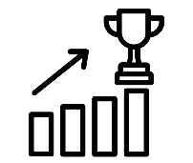
De leefbare stad
Begrippen
Begrippenlijst krijgen jullie in week 4 of week 5!
IBS Thema
Onderzoeksopzet
Theoretisch kader
Burgerparticipatie
Onderzoeksresultaten- en advies
IBS Toetsing
Kennistoets
Adviesrapport
Pecha Kucha
Week 1 | Week 2 | Week 3 | Week 4 | Week 5 | Week 6 | Week 7 | Week 8 | Week 9 | Week 10

Slide 17
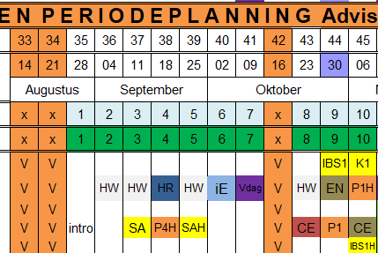
Planning periode
4. Praktische zaken; de planning, toetsen en feedbackfriends

Slide 18
Belangrijke data voor de beoordeling:
Presentaties (Pecha Kucha) bij opdrachtgever op locatie: maandag 30 oktober 2023 van 10:00 uur tot 12:00 uur.
IBS Adviesrapport: maandag 30 oktober 2023 voor 23:59 uur.
Portfolio deadline (feedback friends + LA’s): donderdag 2 november
Kennistoets: maandag 6 November
4. Praktische zaken; de planning, toetsen en feedbackfriends

Slide 19
Planning periode
Week | IBS
1 | Intro week
2 | 07-9 bezoek aan de gemeente, 09:00 uur bij de Gemeente Raadszaal zijn! (Expertlessen vervallen)
3 | 17-9 deadline LA 1 (exact, op de zondagen zijn deze periode de deadlines voor het LA)
4 | FF LA1 dinsdag 19-9, deadline LA2 24-9
5 | FF LA2 tijdens de expertlessen
6 | 4-10 naar de rechtbank toe tijdens IBS lessen
7 | 15-10 deadline LA3
 | Herfstvakantie
8 | FF LA3 24-10
9 | 30-10 Pecha Kucha bij Gemeente & inleveren verslag 2-11 deadline portfolio
10 | 6-11 kennistoets P1

Slide 20
Beoordelingsformulieren
Adviesrapport
Pecha Kucha
Komen we later nog uitgebreid op terug
Zijn al terug te vinden op wiki
4. Praktische zaken; de planning, toetsen en feedbackfriends

Slide 21
Proces in P1:
Onderzoeken van de casus en de context
gesprek met gemeente
Hoofd- en deelvragen formuleren die helpen de casus aan te pakken
lessen
onderzoeksopzet bepalen om de hoofd- en deelvragen te beantwoorden
lessen
desk- en fielsresearch
LA 1
lessen experts
alle informatie verzamelen en analyseren en voorstel advies maken
lessen
Komen tot een definitief advies om de casus aan te pakken
alle input die er ligt samenvoegen, keuzes maken & iets verrassends toevoegen
LA 4
Adviesrapport + presentatie voor de opdrachtgevers.
Toets 1 = adviesrapport
Toets 2 = pecha kucha
onderzoek concreet maken en uitvoeren
desk research + theoretisch kader onderzoeken
field research
LA 2
LA 3
bespreken met opdrachtgever
4. Praktische zaken; de planning, toetsen en feedbackfriends

Slide 22
Feedbackfriends
Ook deze periode staan een aantal bijeenkomsten gepland
Deze bereid je voor, concreet betekent dit:
- Je schrijft voor ieder groepslid uit je feedback-groepje inhoudelijke feedback op zijn/ haar LA
- Tijdens de bijeenkomsten geef je mondeling deze feedback aan je groepsgenoten
- De bijeenkomst wordt begeleid door een docent
- Het proces en deelname aan het proces is het meest belangrijk
- Tegen het einde van de periode schrijf je een reflectiedocument met feedback, feedup en feedforward. Dit document plus je deelname aan het proces moeten in orde zijn voor de portfoliodeadline; portfolio (feedbackfriends + LA’s) op orde is deelname aan kennistoets
>>> meer info volgt in week 3!
4. Praktische zaken; de planning, toetsen en feedbackfriends

Slide 23
Introductie vraagstukken van de gemeente Tilburg
Opdrachtgever deze periode → Gemeente Tilburg
Contactpersonen zijn 4 wijkregisseurs, gaan we donderdag ontmoeten en mee in gesprek
Opdrachten komen direct uit de praktijk, hot topics.
Jullie schrijven op basis van desk- en fieldresearch een adviesrapport.
Jullie opdrachtgever: de gemeente Tilburg

Slide 24
Voorbeeld van de gemeente Den Haag:
5. Jullie opdrachtgever: de gemeente Tilburg

Slide 25
Rol van de gemeente

Slide 26
Deze Omgevingsvisie is omgezet in een bestuursakkoord met als hoofdthema’s:
Inclusieve stad
Duurzame stad
Vitale stad
Samen en dichtbij.
En die is weer
omgezet in een
Programmabegroting 2022:

Slide 27
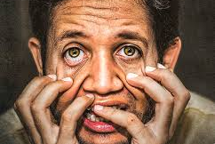
6. De opdrachten per specialisatie

Slide 28
Opdracht 1 - Lifestyle
Onderwerp: Route Moerenburg (1) (Lifestyle/water & energie) – Bart van Dalen | 2 groepen van 3 studenten
Hoe kunnen we op de groene route van Moerenburg tot stadspark Oude Dijk in Tilburg op een laagdrempelige manier mensen aanzetten tot bewegen?
Opdracht studenten
Kom met adviezen om op een toegankelijke manier mensen aan te zetten tot beweging langs de groene route van Moerenburg tot stadspark Oude Dijk in Tilburg en/of Kom met voorstellen om op een laagdrempelige manier bewustwording te creëren onder mensen met betrekking tot water gerelateerde duurzaamheidsaspecten langs de groene route van Moerenburg tot stadspark Oude Dijk in Tilburg.
6. De opdrachten per specialisatie

Slide 29
Opdracht 2 – Vrije tijd
Onderwerp Functie Wagnerplein/Von Weberpark Tilburg (vrije tijd) | 2 groepen van 4 studenten
Hoe kunnen we de branding en toekomst van het Wagnerplein/Von Weberpark in Tilburg Noord versterken, zodat deze locaties zich ontwikkelen tot aantrekkelijke en dynamische plekken die aansluiten bij de behoeften van de diverse gemeenschap(en)?
Opdracht studenten Kom met ideeën om de branding en toekomst van het Wagnerplein & Von Weberplein in Tilburg Noord te versterken, zodat deze locaties zich ontwikkelen tot aantrekkelijke en dynamische winkel- en verblijfplaatsen die voldoen aan de behoeften van de gemeenschap gedurende de dag / week.
6. De opdrachten per specialisatie

Slide 30
Opdracht 3 – Stad & Wijk
Onderwerp: Kinderboederij Kerkibo (Stad en Wijk) – Marc van Akkeren en/of beheerder Kerkibo | 1 groep van 5 studenten
Hoe kunnen we de beheerder van Kinderboerderij Kerkibo in staat stellen om meer contact te leggen met buurtbewoners en omwonenden, met als doel de kinderboerderij en het omliggende park te transformeren tot een plek voor verbinding en ontmoeting?
Opdracht studenten: Kom met ideeën om de beheerder van Kinderboerderij Kerkibo in staat te stellen meer contact te leggen met buurtbewoners en omwonenden, met als doel de kinderboerderij en het omliggende park te transformeren tot een ontmoetingsplek die verbinding bevordert.
6. De opdrachten per specialisatie

Slide 31
Opdracht 4 – Circulaire economie
Onderwerp: Illegale stort in de woonomgeving (Circulaire economie) - | 3 groepen van 4 studenten
Hoe kunnen we het opruimen en verwerken van “illegale stort in de woonomgeving” optimaliseren, waarbij buurtbewoners een actieve rol spelen in het verminderen van illegale stortingen en het stimuleren van duurzaamheid?
Opdracht studenten: Kom met voorstellen om het opruimen en verwerken van “illegale stort in de woonomgeving” te optimaliseren, waarbij buurtbewoners actief betrokken worden bij het verminderen van illegale stortingen en het stimuleren van duurzaamheid.
6. De opdrachten per specialisatie

Slide 32
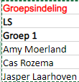
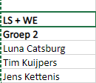
Groepsindeling Lifestyle
7. Groepsindeling

Slide 33
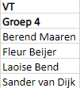
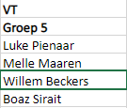
Groepsindeling Vrijetijd
7. Groepsindeling

Slide 34
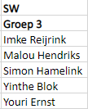
Groepsindeling Stad & Wijk
7. Groepsindeling

Slide 35
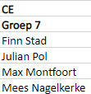
Groepsindeling Circulaire economie
Groep
7. Groepsindeling

Slide 36
Introductie opdrachten van de gemeente Tilburg
Eerste contact met opdrachtgever:
Donderdag van 9.00 uur tot 11:00 uur @ stadhuis
8. Aan de slag voor ontmoeting met opdrachtgevers.

Slide 37
Aan de slag met je groep → voorbereiden op donderdag
Welke vragen roept de casus bij jullie op?
Noteer deze en maak er vragen voor morgen van (contact met de gemeente)
Denk na over mensen en organisaties die een rol (kunnen) spelen
Welke uitdagingen komen jullie tegen?
Welke trends/ ontwikkelingen zien jullie rondom de casus?
Ga alvast op zoek naar literatuur hierover
En maak vandaag nog een samenwerkingsovereenkomst ☺
Donderdag zien we jullie om 8.50 bij het Stadhuis aan het Stadhuisplein!
8. Aan de slag voor ontmoeting met opdrachtgevers.

Slide 38
Succes!
Zoek met je groep een werkplek en bij vragen, kom bij ons langs!

